Slide 1
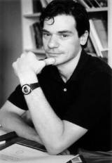
Conferencia: “Protesta social y políticas sociales” 8 de mayo, 12:00 Sala de juntas, Facultad de Derecho
ROBERTO GARGARELLA (UBA)

